Slide 1
Лазерные системы охлаждения
Нечай А.Н.
Нижний Новгород, 2024

Slide 2
План доклада
КПД.
Термодинамические основы.
Теория лазерного охлаждения.
Экспериментальные результаты.

Slide 3
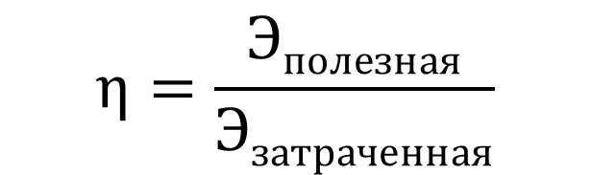

Коэффициент полезного действия
Работает для паровых машин.
Первые проблемы:
- с Q - есть верхняя и нижняя теплоты сгорания
Как сравнить разные Q?
$$η=\frac{A}{Q}$$
Ограниченно применимая формула.
Дальнейшие проблемы:
- с холодильными машинами
с электрохимией
с теплофикация
Как сравнить разные энергии?
$$η=\frac{Эполезная}{Эзатраченная}$$

Slide 4
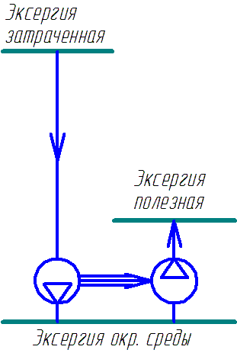
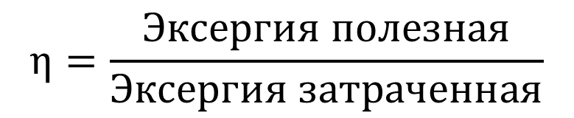
Эксергия
$$η=\frac{Эксергия полезная}{Эксергия затраченная}$$
Эксергия это доступная энергия.
Формула работает для всех случаев, но необходимо определиться с эксергиями.
В формуле незримо присутствует Q окружающей среды.
Необходимы таблицы определения эксергии. Таблицы базируются на разработанных технологиях либо экспериментах.
Эксергетический анализ процессов позволяет вскрыть много чего интересного. Эффективность теплофикации и градирен.
Возможно создание систем, где на затраты 1 Дж некой энергии будет получен 1 кВт электроэнергии.
Особенно интересна эксергия ядерных процессов и эксергия лазерного излучения.

Slide 5
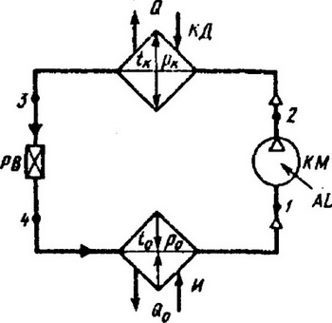
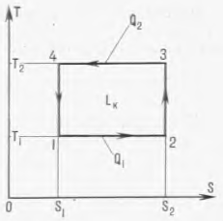
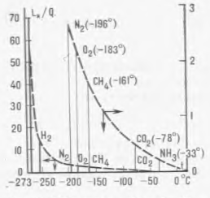
Работа компрессионной холодильной машины
Процессы в рабочем теле ХМ:
1-2 Забор тепла от объекта охлаждения (рост энтропии)
2-3 Адиабатическое сжатие рабочего тела, подвод работы (эксергии)
3-4 Сброс тепла радиатором (уменьшение энтропии)
4-1 Адиабатическое расширение, получение работы (эксергии)
Процесс охлаждения – уменьшение энтропии охлаждаемого объекта

Slide 6
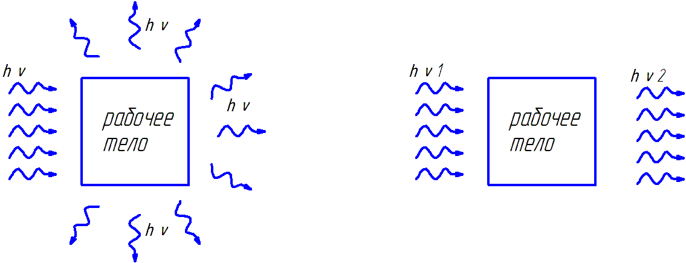
Энтропия излучения
Температура излучения – если излучение находится в равновесии с резонатором, то оно имеет такую же температуру как резонатор. Значит эксергия излучения растет с увеличением энергии кванта.
Приняв что фотонный газ является бозе-газом, S=k_{Б}lnZ получаем:
Энтропия монохроматического излучения равна нулю
Энтропия строго направленного излучения равна нулю
Схемы холодильников – по направлению, по энергии кванта

Slide 7
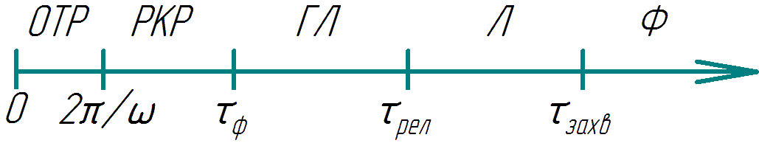
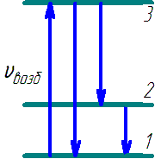
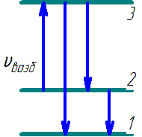
Люминисценция
ОТР – отражение света
РКР – резонансное комбинационное
рассеяние
ГЛ – горячая люминисценция
Л – люминисценция
Ф – фосфоресценция
τ_{ф} – возникновение
фонона 10⁻¹²с
τ_{рел} – релаксация
возбуждения 10⁻¹⁰с
τ_{захв} – захват
возбуждения 100с
Стокс
Антистокс
Охлаждение можно достичь в антистоксовом процессе

Slide 8
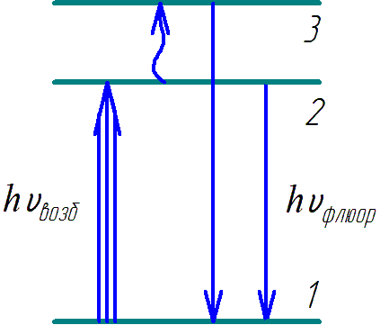
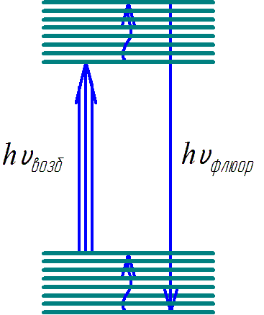
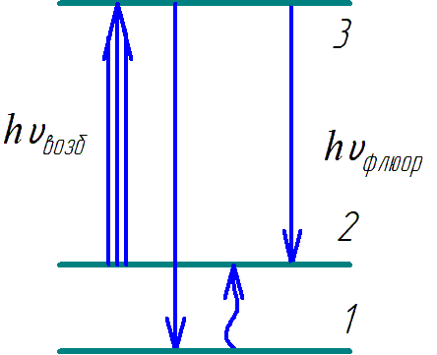
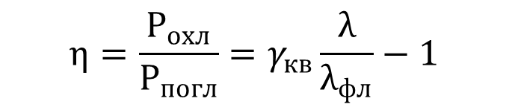
Схемы охлаждения
Расстояние 1-2 десятки kT
Расстояние 2-3 несколько kT
Переход 2-3 термализация, он должен быть быстрый, быстрее люминисценции
Переход 2-1 паразитный
Работа холодильника в полупроводниках
Расстояние 1-2 несколько kT
Расстояние 2-3 десятки kT
Переход 1-2 термализация
Переход 3-2 паразитный
Эффективность охлаждения из энергетических соображений
$$η=\frac{Р_{охл}}{Р_{погл}}=γ_{кв}\frac{λ}{λ_{фл}}−1$$
Где λ – длина волны накачки
λ_{фл} – длина волны флюоресценции
ϒ_{кв} – квантовый выход

Slide 9
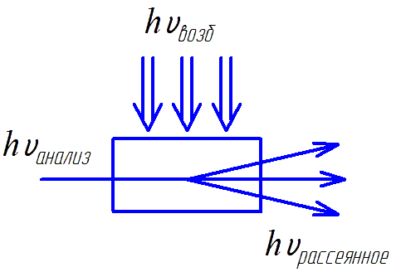
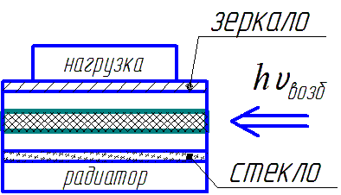
Рабочие тела
Газовые рабочие тела
Требование: разреженный газ+буферный газ
СО, СN расчеты
CO₂ эксперимент (буфер Хе, Т=600К, W=300Вт, есть эффект)
Жидкостные рабочие тела
Требование: высокий квантовый выход
Родамин 6G дейтерированный в спирте (фототермическая линза, λ_{пад}=579 нм, λ_{флюор}=563нм, Р_{охл}/Р_{пад}=1,1% ) схема
Твердотельные рабочие тела
Лазерные рабочие тела, полупроводники, YAG
Рубин (неподходящий спектр, флюоресценция совместно с фононами)
РЗМ Nd:YAG (W=100Вт, λ=1064нм, замедление роста Т кристалла, нагрев от примесей)
полупроводник

Slide 10
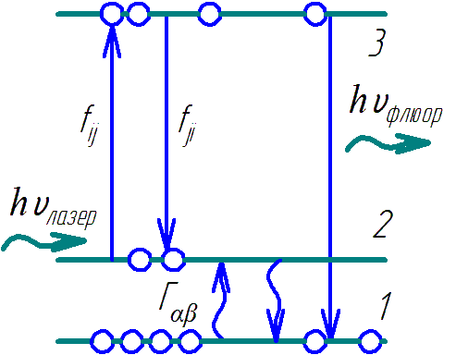
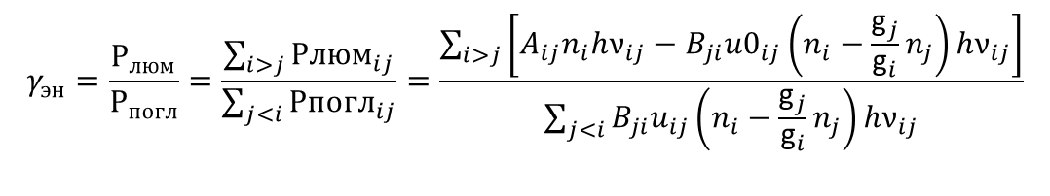
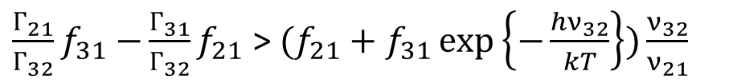

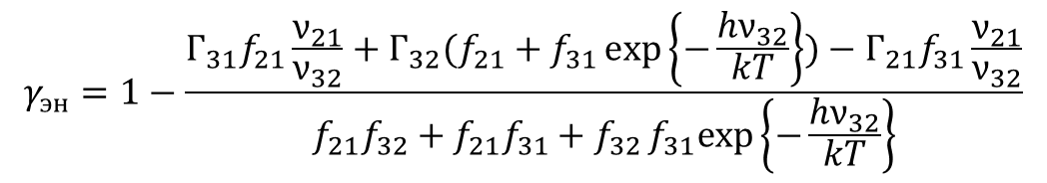
Теория охлаждения
Энергетический выход процесса:
$$γ_{эн}=\frac{Р_{люм}}{Р_{погл}}=\frac{\sum_{i>j}{{Рлюм}_{ij}}}{\sum_{j<i}{{Рпогл}_{ij}}}=\frac{\sum_{i>j}{\left[A_{ij}n_{i}hν_{ij}−B_{ji}{u0}_{ij}\left(n_{i}−\frac{{\text{g}}_{j}}{{\text{g}}_{i}}n_{j}\right)hν_{ij}\right]}}{\sum_{j<i}{B_{ji}u_{ij}\left(n_{i}−\frac{{\text{g}}_{j}}{{\text{g}}_{i}}n_{j}\right)hν_{ij}}}$$
g – стат. вес уровня; А, В – коэффициенты Энштейна, n – населенности уровней
$u_{ij}$ – плотность внешнего излучения частоты $ν_{ij}$; ${u0}_{ij}$ – тепловая радиация
Для трехуровневой системы:
$$γ_{эн}=1−\frac{Г_{31}f_{21}\frac{ν_{21}}{ν_{32}}+Г_{32}(f_{21}+f_{31}\exp\left\{−\frac{hν_{32}}{kT}\right\})−Г_{21}f_{31}\frac{ν_{21}}{ν_{32}}}{{f_{21}f_{32}+f}_{21}f_{31}+f_{32}f_{31}exp\left\{−\frac{hν_{32}}{kT}\right\}}$$
Г – вероятность безизлучательного перехода;
f – вероятности переходов
Условие при котором $γ_{эн}>1$
${\frac{Г_{21}}{Г_{32}}f}_{31}$ $−{\frac{Г_{31}}{Г_{32}}f}_{21}$ > $(f_{21}+f_{31}\exp\left\{−\frac{hν_{32}}{kT}\right\})\frac{ν_{32}}{ν_{21}}$
Все определяется используемой системой

Slide 11
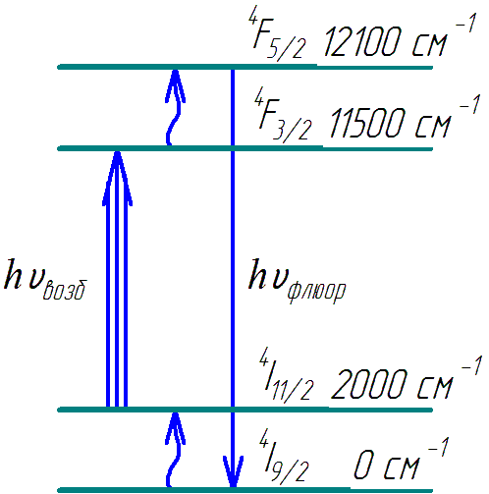
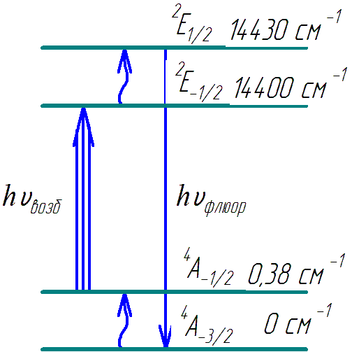
Используемые системы
Система YAG:Nd³⁺
Параметры эксперимента:
Кристалл S=0,78 мм²; L=50,8 мм
Т=300К, Накачка Р=100Вт, Nd:YAG
Населенность основного состояния N_{осн}=6·10¹⁹см⁻³
Сечение поглощения σ=8.8·10⁻¹⁹ см²
Понижение температуры 8,4С.
Сильнейшая зависимость от качества кристалла.
Система Al₂O₃:Cr³⁺
Расчетные параметры:
Т=300К, Накачка Р=100Вт, охлаждение 20К
Минимальная рабочая температура 0,02К
Флюоресцентное излучение эффективно
возбуждает фононы, образец греется.

Slide 12
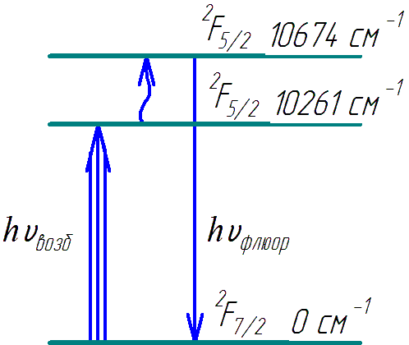
Используемые системы
Система стекло ZBLANP:Yb³⁺
Параметры эксперимента:
Кристалл 2,5х2,5х6,9 мм; V=43 мм³
Т=300К, Накачка Р=20Вт, Ti:сапфир 1020нм
Холодильная мощность 0,4 Вт.
Сильнейшая зависимость от качества кристалла.
Проводились попытки применения режима сверхизлучения для увеличения эффекта лазерного охлаждения. Данному режиму препятствует плохое качество кристаллов и большая доля паразитных процессов.

Slide 13
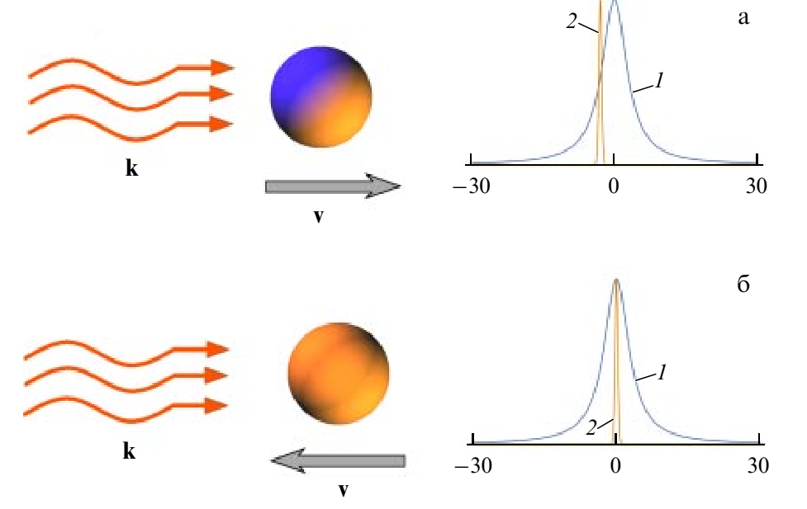
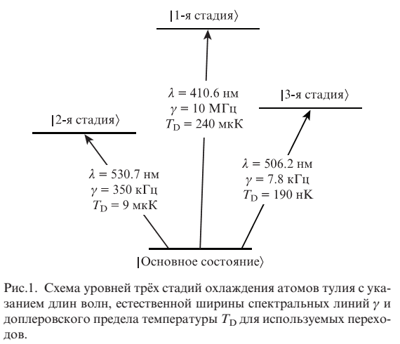
Допплеровское охлаждение атомов в ловушках
Схема допплеровского охлаждения
1- Контур линии атомного перехода
2- Узкая линия лазерного излучения
а) Лабораторная система отчета. Частота лазерного излучения отстроена от атомного перехода
б) Система отчета атома. При движении атом увидел резонансную частоту и начинает эффективно поглощать и излучать на этой частоте. За один акт взаимодействия потеряет v/c(hw) энергии.
Важен один канал распада возбуждения – излучательный.
Система атомов туллия в ловушке
Три ступени охлаждения, с разными длинами волн используемых лазеров, ширинами линий и достигаемыми температурами

Slide 14
Выводы
Преимущества процесса лазерного охлаждения:
- Охлаждается электронная подсистема либо отдельный атом
- Возможно локальное охлаждение
Процессы охлаждения слабо зависят от температуры
Недостатки процесса лазерного охлаждения:
- Малая эффективность охлаждения
- Высочайшие требования к рабочему телу
Перспективы исследований процессов лазерного охлаждения:
- Использование вместо фотонов электронов
- Нахождение новых систем в которых запрещены неоптические переходы
Перспективы использования процесса лазерного охлаждения
Охлаждение отдельных атомов либо молекул в ловушках
Радиационно-сбалансированный лазер
Охлаждение оптических систем
Охлаждение квантового компьютера

Slide 15
Спасибо за внимание!

